Slide 1
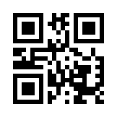
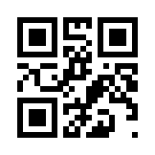
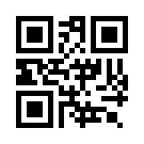
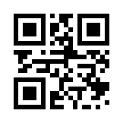
スタンプラリー用QRコード
W棟
S棟1
N棟
S棟2
株式会社インフォリオ. QRのススメ. 最終閲覧日2025年7月28日. URL:https://qr.quel.jp/
「QRコード」は株式会社デンソーウェーブの登録商標です

